Slide 1
Автономная некоммерческая организация «Профессиональная образовательная организация «Московский Международный Колледж» (АНО «ПОО «ММК»)
АТАЕВ БАДРУДИН ЗАУРБЕКОВИЧ
ВЫПУСКНАЯ КВАЛИФИКАЦИОННАЯ РАБОТА
на тему:
“Разработка web-сайта для предприятия АО «ВО «Машиноимпорт»”
по специальности – 09.02.07 информационные системы и технологии

Slide 2
Цели и задачи дипломного проекта
Создание информационной платформы для клиентов и партнеров;
Повышение имиджа предприятия;
Повышение лояльности и доверия клиентов;
Увеличение узнаваемости компании;
Привлечение новых клиентов;
Улучшение доступности информации о предприятии и его деятельности.
Для успешного достижения поставленных целей, необходимо:
Проанализировать требования компании к веб-сайту;
Изучить рынок программного обеспечения;
Разработать структуру сайта и его дизайн;
Разработать систему для размещения новостных постов;
Протестировать работоспособность разработанного кода;

Slide 3

Основная характеристика компании
АО “ВО “МАШИНОИМПОРТ” было основано 31 октября 1933 года. За свою историю компания занималась:
Импортом металлургического и транспортного оборудования;
Экспортом машинотехнической продукции;
Строительством трансконтинентальных газопроводов;
Поставкой оборудования на многие отечественные нефтеперерабатывающие заводы;
Обустройством крупных нефтегазовых месторождений;
Реконструкцией и модернизацией морских портов.
АО «ВО «Машиноимпорт» поставило более 25% всего машинотехнического оборудования, необходимого для народного хозяйства страны, на общую сумму около 70 миллиардов долларов.

Slide 4
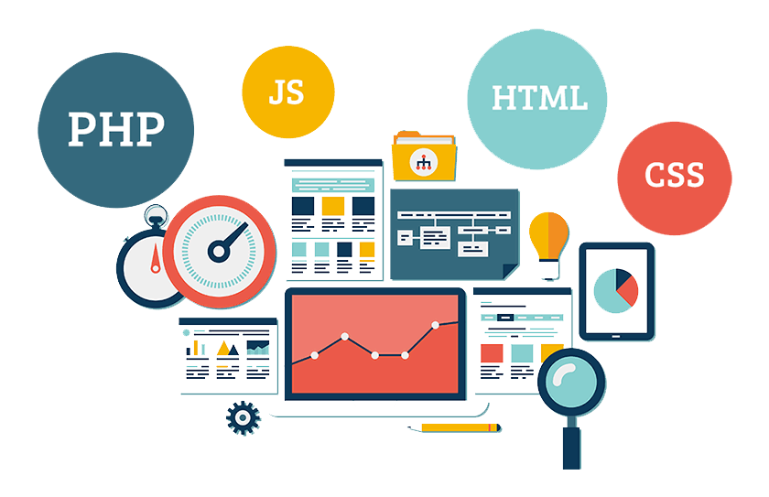
Исследование рынка программного обеспечения для веб-разработки
Основные инструменты для веб-разработки это:
Язык разметки HTML;
Язык табличных стилей CCS.
Впрочем, для реализации интерактивного и динамического функционала используются языки программирования. Самым популярным в веб-разработке является JavaScript.
Особую важность играют и базы данных, без которых было бы невозможно оптимально хранить данные. Например, электронную почту, логин, пароль, профиль и так далее.

Slide 5
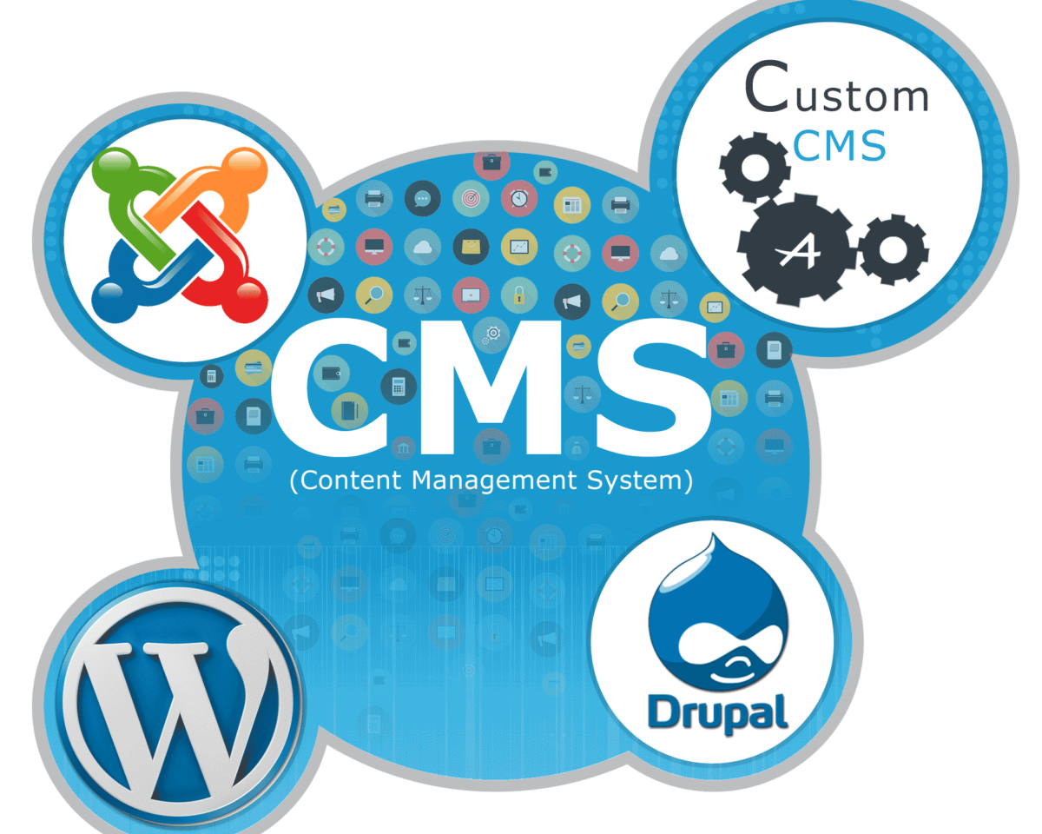
Системы управления контентом
Зачастую администрированием веб-сайта занимаются люди, которые не имеют навыков верстки. Обычно для них разрабатываются системы управления контентом – ПО, позволяющее управлять содержимым веб-страницы.
WordPress, Joomla и Drupal — это примеры наиболее популярных CMS (Content Management System) на сегодняшний день. Впрочем, готовые CMS часто предлагают ограниченную функциональность по сравнению с созданием веб-сайта на чистом коде.

Slide 6
Обоснование выбора внедряемой системы
Вместо использования программ-конструкторов в дипломном проекте будет использована стандартная верстка на HTML и CSS, так как специальные сервисы хоть и упрощают разработку, но при этом ограничивают свободу действий разработчика, вынуждая его использовать готовые решения вместо создания собственных.
Выбор в пользу JavaScript был сделан, так как он является самым распространенным языком во frontend разработке. Он был создан специально для веб-браузеров и имеет огромное количество библиотек и фреймворков.
Размещение новостей происходит благодаря Java программе, которая добавляет сущность в JSON файл. Ключи из JSON JavaScript программа превращает в HTML код.
Для размещения постов или новостей на сайте многие предпочитают использовать готовые или специально разработанные CMS, которые позволяют манипулировать сайтом, его дизайном, функциональностью и структурой. Однако для рассматриваемого предприятия обширный функционал CMS может быть избыточным.

Slide 7
Постановка задачи на дипломное проектирование
У предприятия есть ряд требований, выдвигаемых к разрабатываемому веб-сайту:
Веб-сайт должен представлять из себя информационный ресурс, в котором собраны актуальные данные о компании (описание деятельности, истории, список партнеров, контакты и т.д.);
Веб-сайт должен обладать простым и интуитивно понятным интерфейсом;
Дизайн веб-сайта должен быть современным, но не слишком сложным.
В дипломном проекте необходимо разработать продукт, соответствующий требованиям компании.

Slide 8
Технические требования
Минимальные технические требования для работы с созданным программным продуктом всего лишь 512 МБ оперативной памяти, однако, чтобы избежать возможных перегрузок устройства, рекомендуется иметь более 2 ГБ оперативной памяти.
Если говорить о пользовательской стороне, то технические требования для посещения разработанного веб-сайта будут соответствовать требованиям использования браузера в целом.
Также настоятельно рекомендуется использовать последнюю версию браузера, чтобы избежать проблем с безопасностью и иметь доступ к новым функциям.

Slide 9
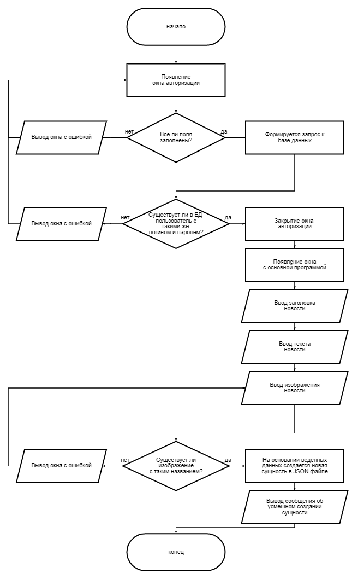
Блок-схема программы для размещения новостей

Slide 10
Заключение
Целью дипломного проекта являлось создание доступной информационной платформы для предприятия АО “ВО ”Машиноимпорт”.
Для этого был разработан веб-сайт с учётом всех требований компании.
В процессе работы студентом были изучены:
Современные практики веб-дизайна;
Методы достижения наилучшего пользовательского опыта;
Способы создания функциональной структуры сайта;
Практическое применение программных инструментов в работе над проектом.
Спасибо за внимание!

